Slide 1

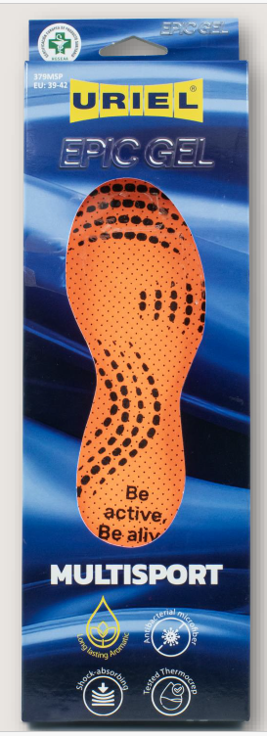
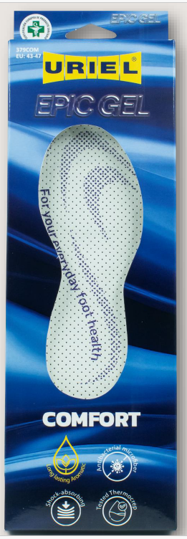
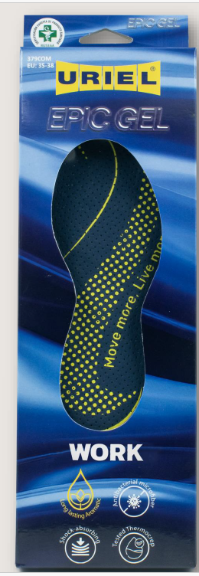



שלושה זנים · פתרון אחד לכל רגל
בחרו את הדגם המתאים לכם
סדרת הפרימיום של URIEL
EPIC GEL
MULTISPORT
COMFORT
WORK
מדרסי-על בשלושה זנים – פתרון מדויק לכל אורח חיים
הטכנולוגיה: ג'ל פטנטי בעל 3 שכבות
שכבה עליונה 01
מיקרופייבר אנטיבקטריאלי + ייבוש מהיר
שכבה אמצעית 02
ספוג נושם 100% עם פחם אקטיבי נגד ריח וזיעה
לבעלי אורח חיים ספורטיבי
לאנשים שרוב היום בבית או במשרד
לאנשים שרוב היום על הרגליים
שכבה תחתונה 03
ג'ל פטנטי לבלימת זעזועים ופיזור עומסים
מחיר קנייה שוטף 102.73 ₪ ← 92.46 ₪ כולל הנחת החדרה
הזדכות 10 ₪ ← 77.46 ₪ מחיר קנייה
SELL OUT סופרפארם
מחיר צרכן מומלץ – מבצע SELL OUT
57%
39%
26 באוקטובר – דצמבר
149.90 ₪
מבצע סייל-אאוט ממוקד ברשת סופרפארם
ריווחיות · מחיר לצרכן 252.90 ₪
ריווחיות · מחיר SELL OUT 149.90 ₪

